Slide 1
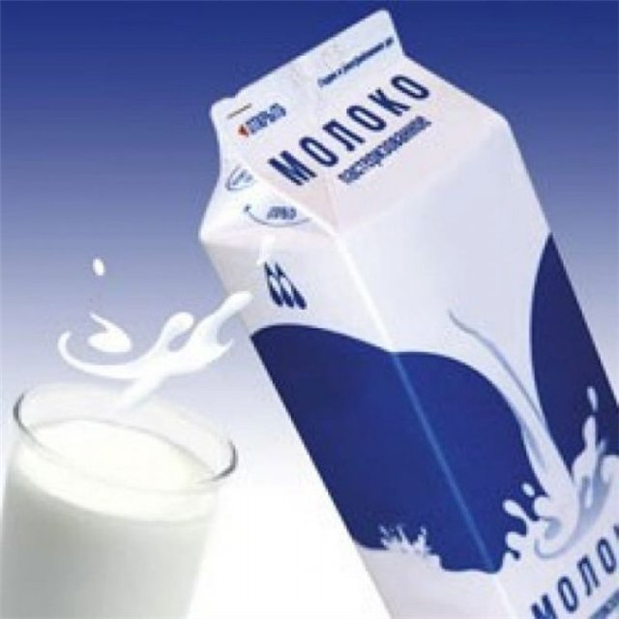
Загадка.
«Оно течет, но не вода.
Оно, как снег бело всегда.
На вкус узнать его легко,
Ведь это в крынке …»

Slide 2
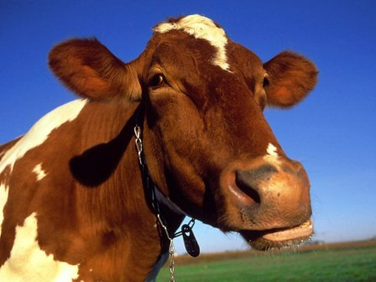
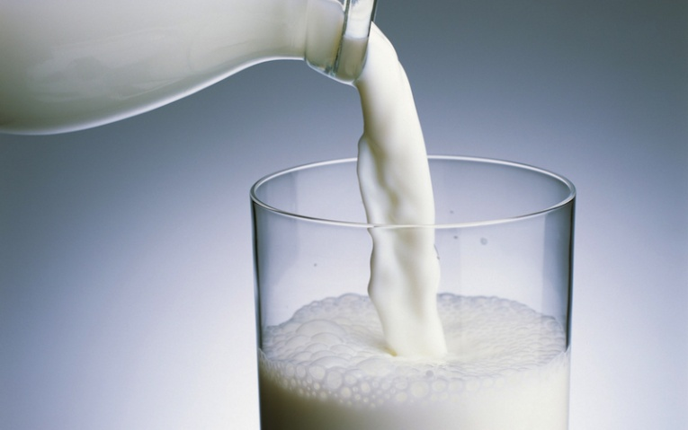
Издавна народ слагал о молоке пословицы и поговорки:
«Корова во дворе – еда на столе»
«Заварил кашу, так не жалей ни молока, ни масла»

Slide 3
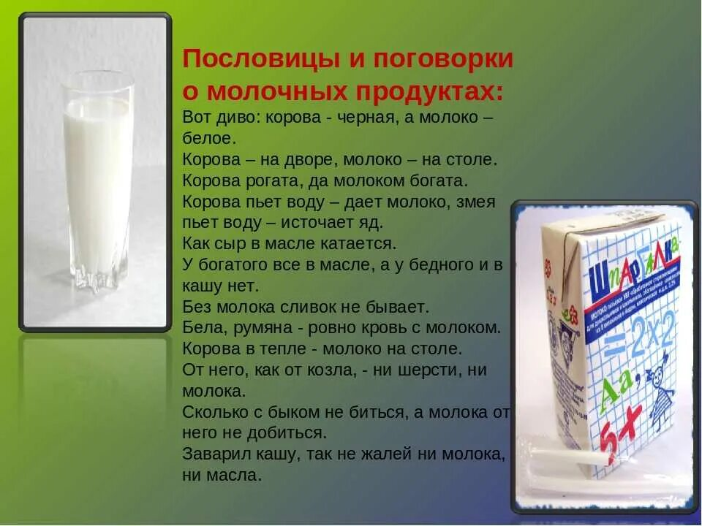

Slide 4
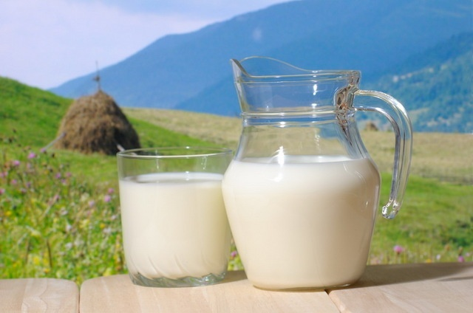
«Значение молока и кисломолочных продуктов в питании человека »
Составила: педагог дополнительного образования МОАУ ДО ЦДО
с. Возжаевки
Меньшикова Е.Г

Slide 5
Цель занятия: Ознакомить обучающихся со значением молока и кисломолочных продуктов в питании человека
Задачи:
1.Формирование и совершенствование навыков сравнения продуктов из молока и кисломолочных продуктов.
2.Формировать навыки правильного питания.
3.Составить технологическую карту о пользе молока и кисломолочных продуктов.

Slide 6
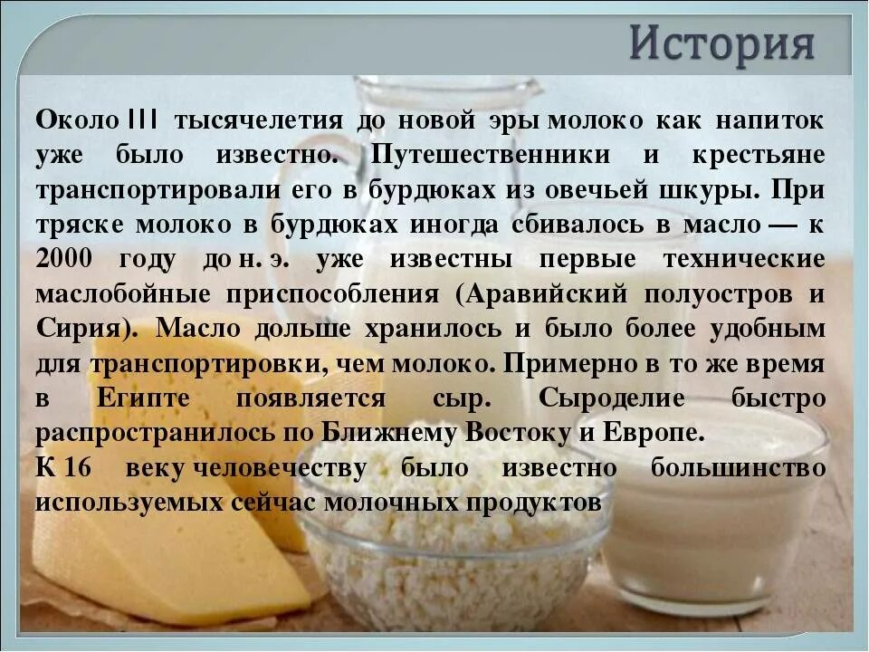

Slide 7


Slide 8

В состав молока входят:

Slide 9
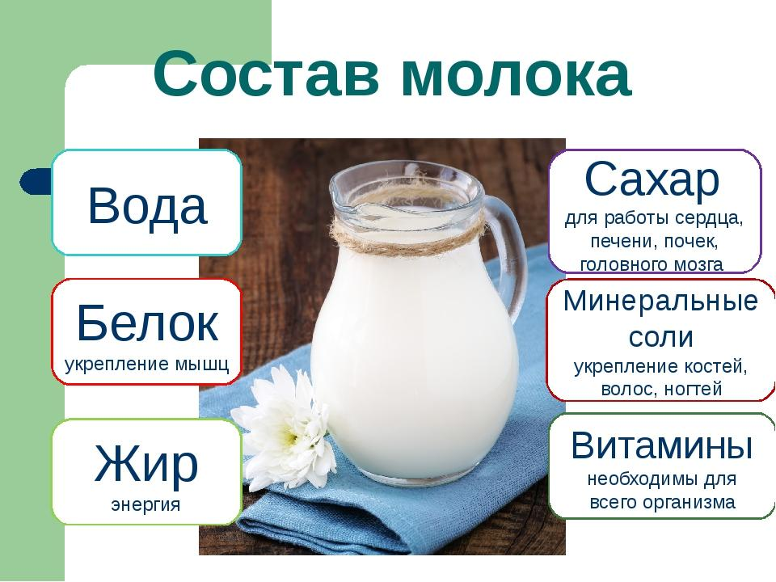

Slide 10
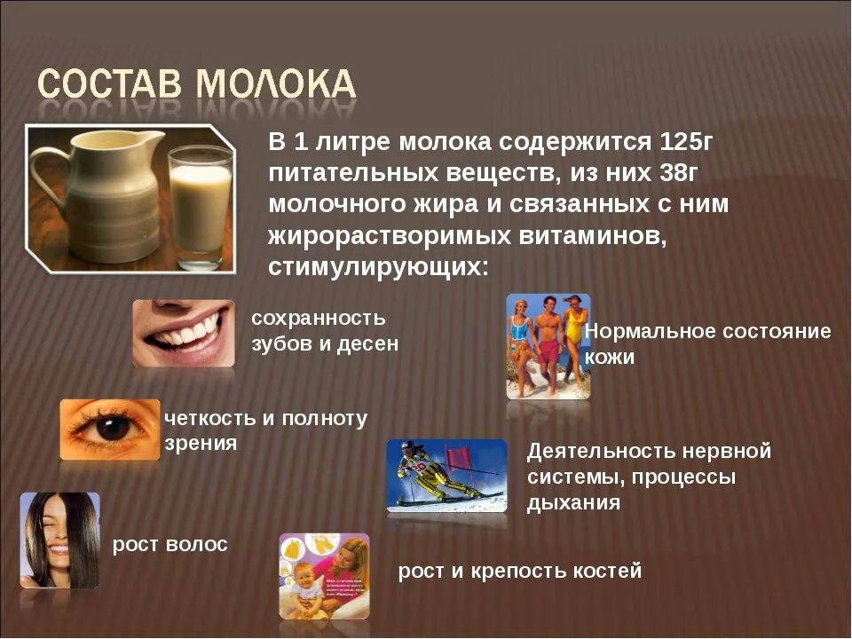

Slide 11
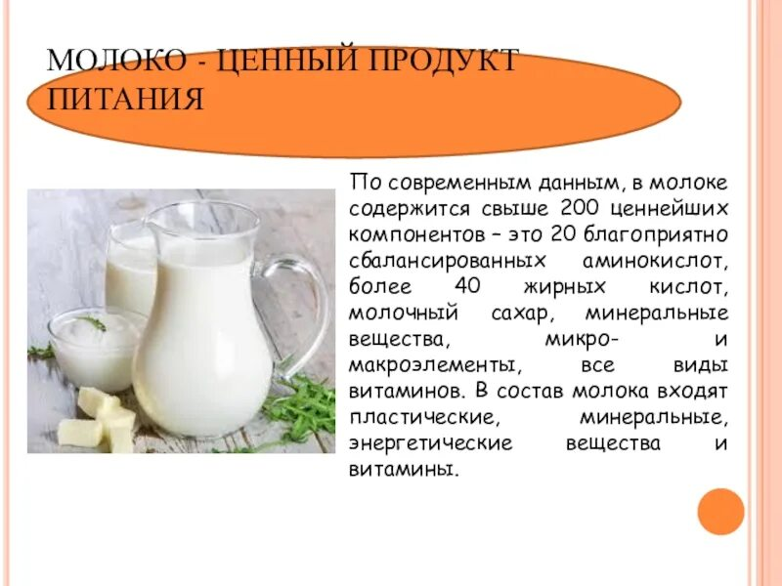

Slide 12
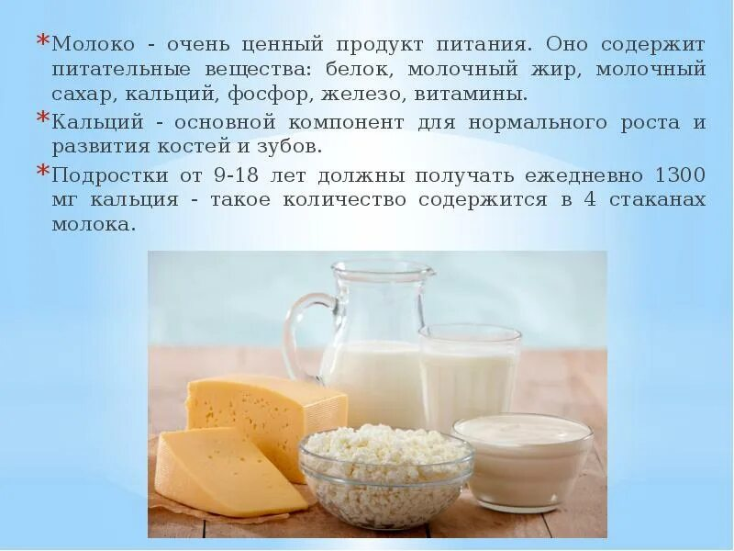

Slide 13
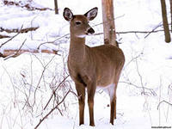
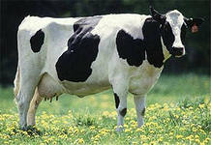
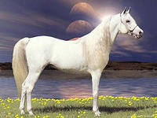
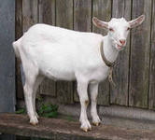
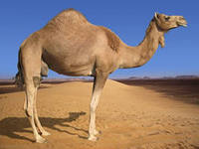
Оленье
Коровье
МОЛОКО
Кумыс (Лошадиное)
Козье
Верблюжье

Slide 14
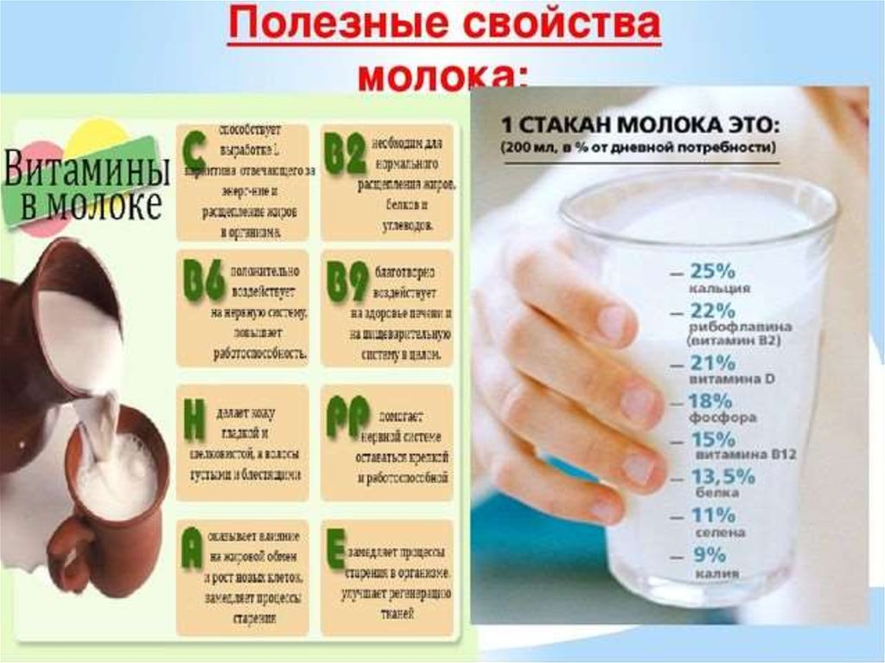

Slide 15
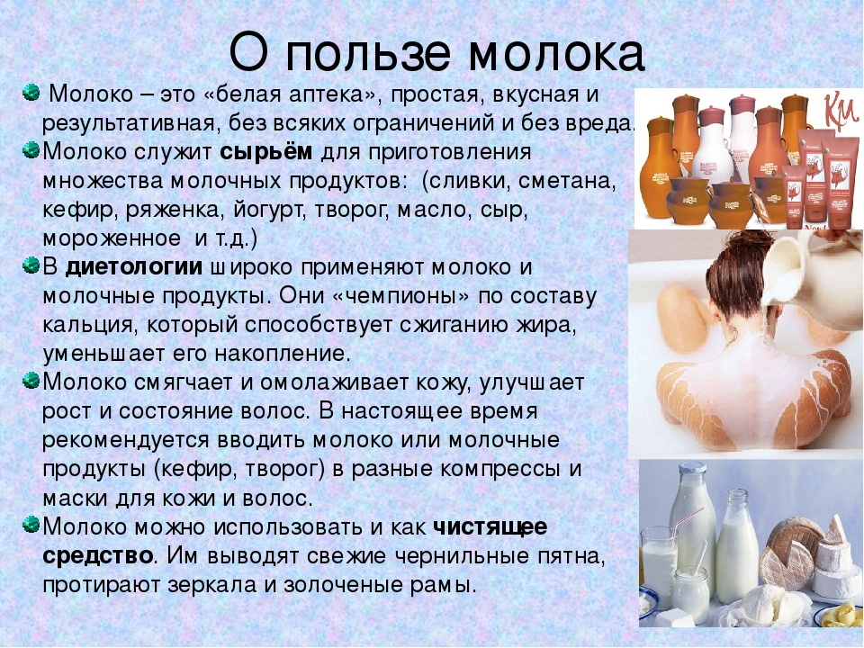

Slide 16


Slide 17
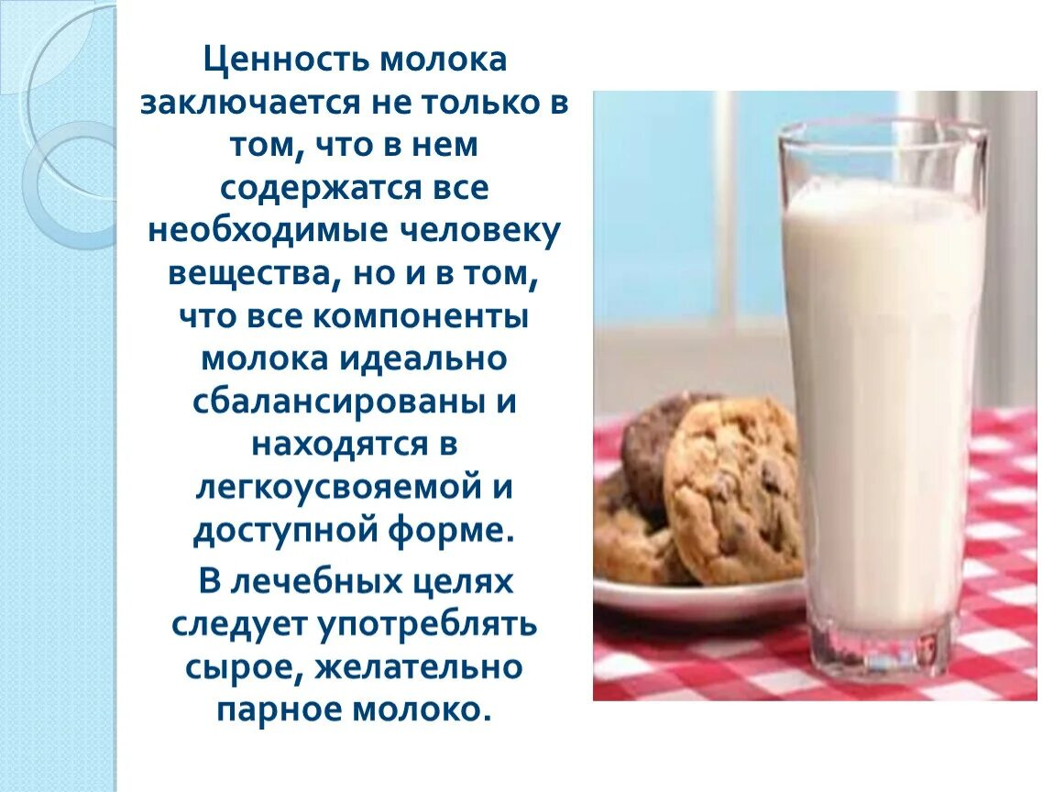

Slide 18
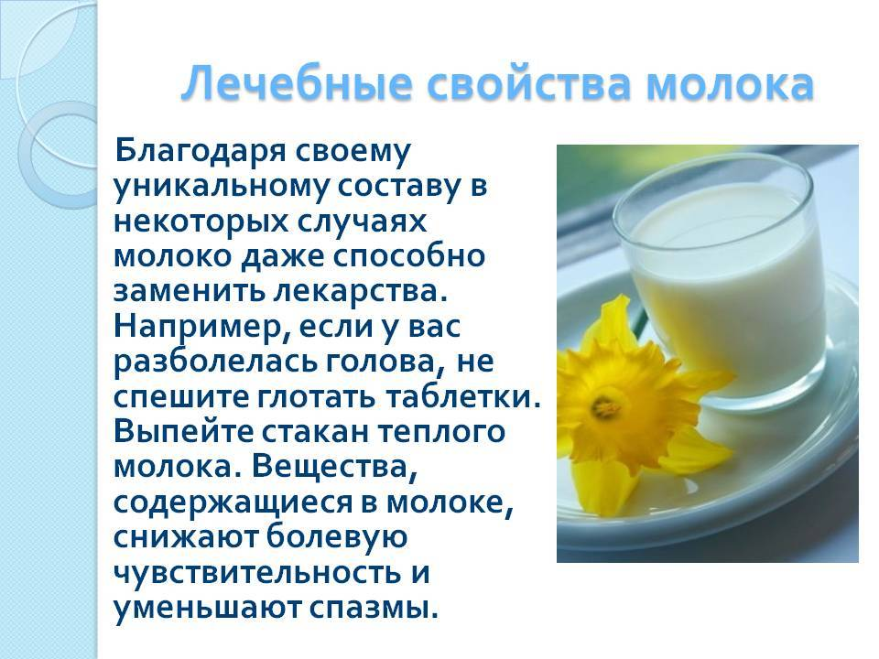

Slide 19
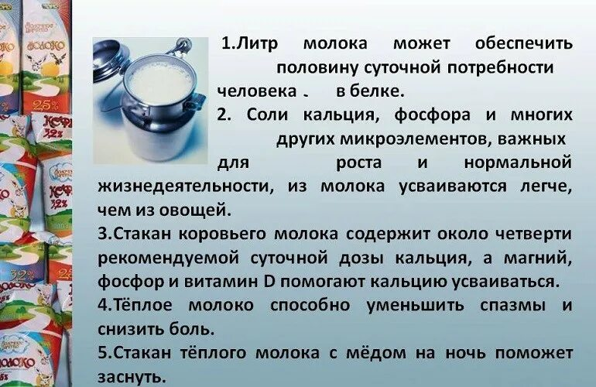

Slide 20
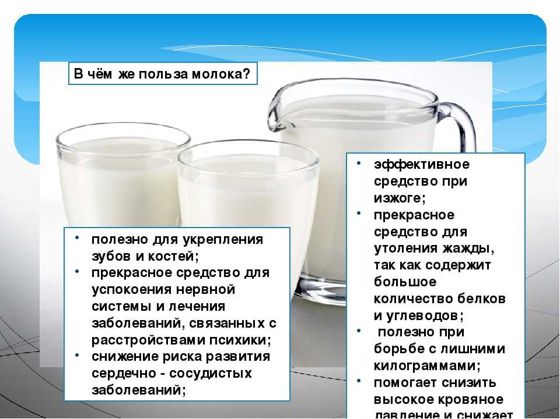

Slide 21
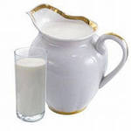
укрепляет зубы и кости
укрепляет волосы и ногти
утоляет жажду
укрепляет иммунитет
снижает вес
успокаивает
защищает сердце

Slide 22
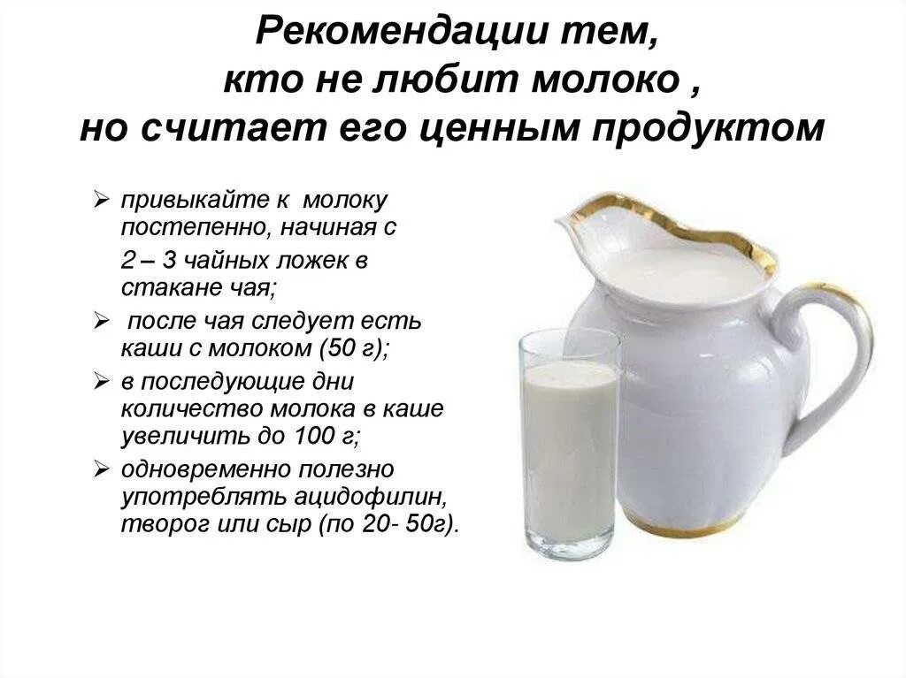

Slide 23
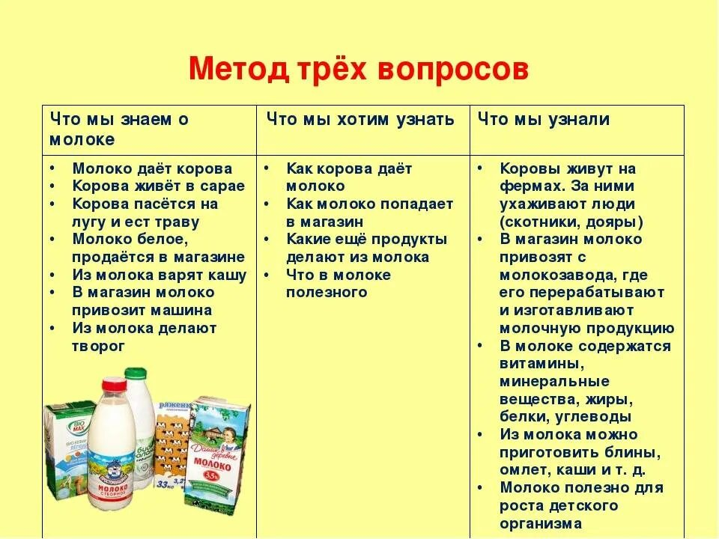

Slide 24


Slide 25
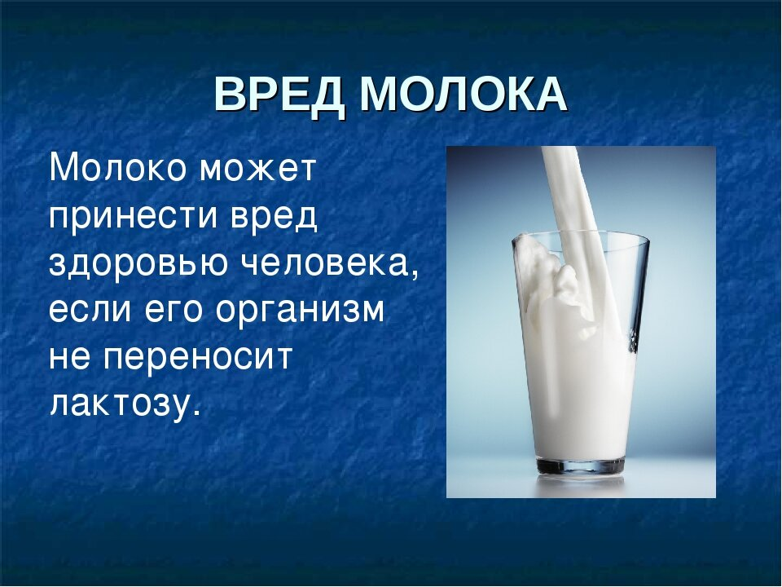

Slide 26
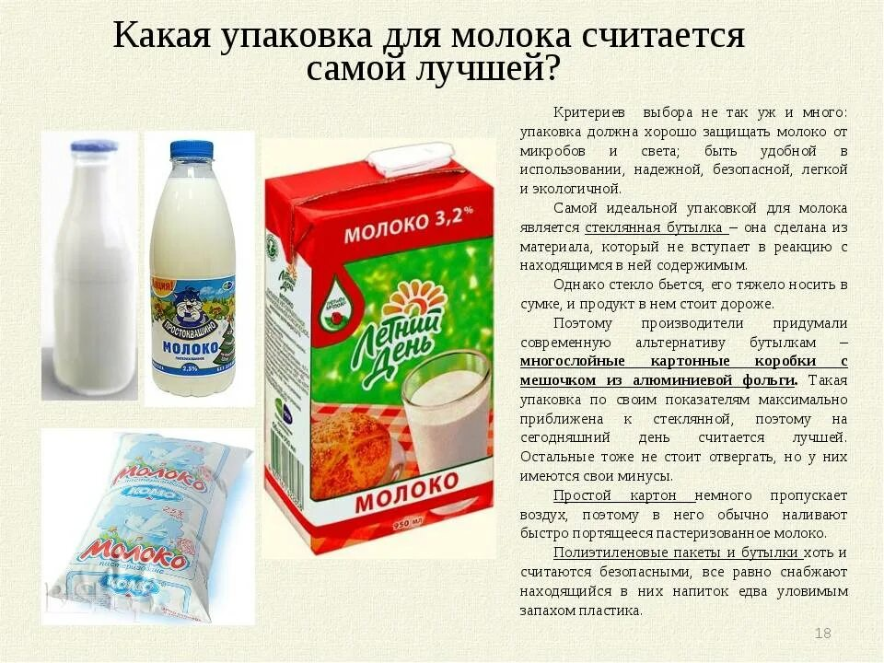

Slide 27
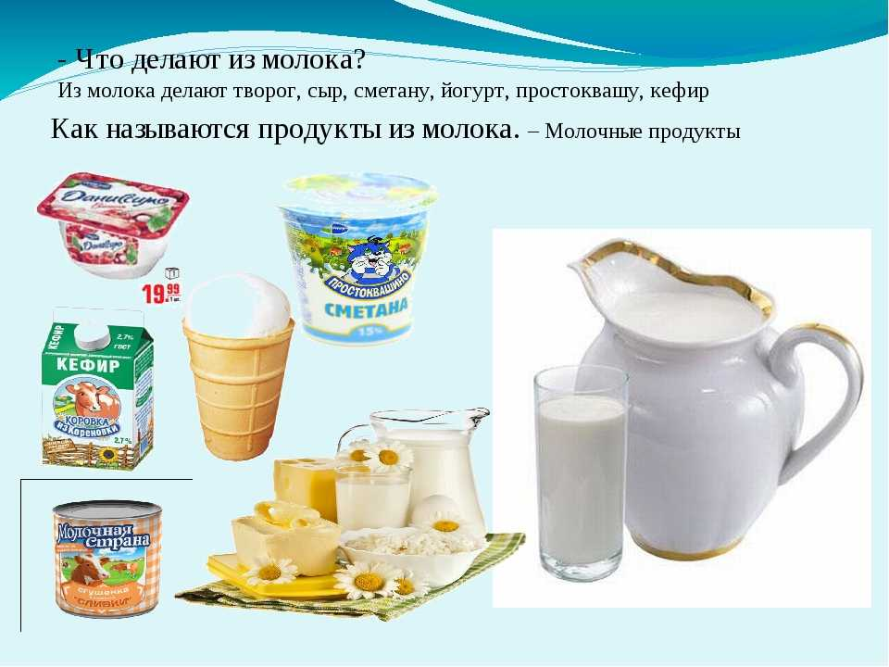

Slide 28
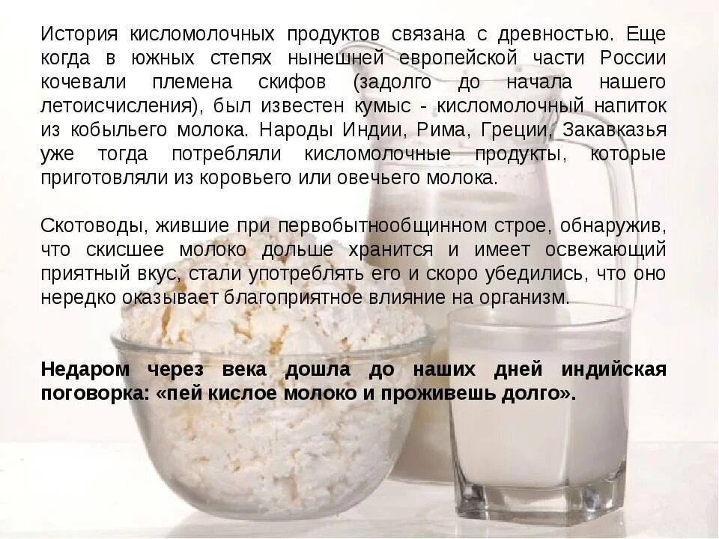

Slide 29


Slide 30
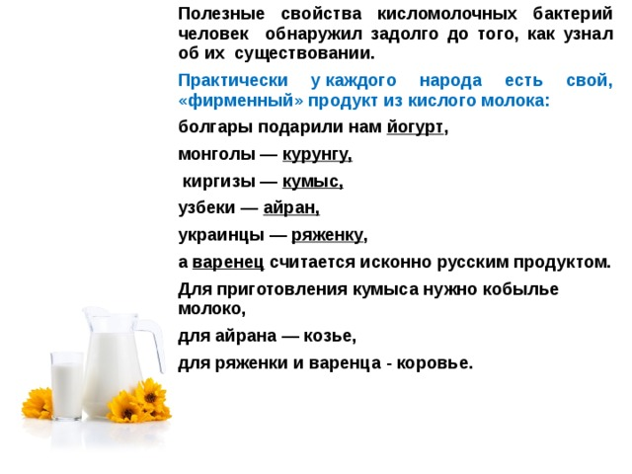

Slide 31
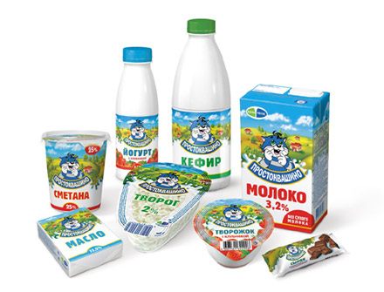
Кисло - молочные продукты.
ЙОГУРТ
КЕФИР
ПРОСТОКВАША
МАСЛО
СЫР
СМЕТАНА
ТВОРОГ И ДРУГИЕ.

Slide 32
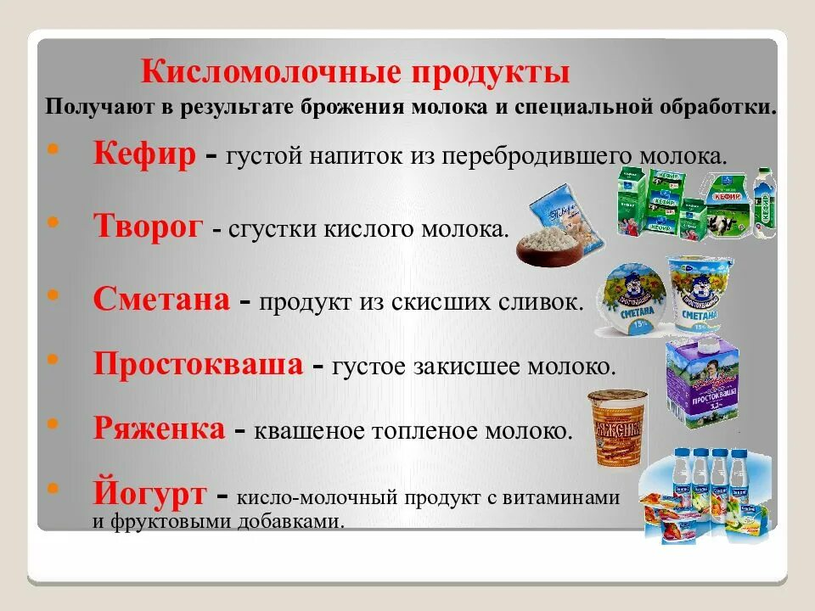

Slide 33
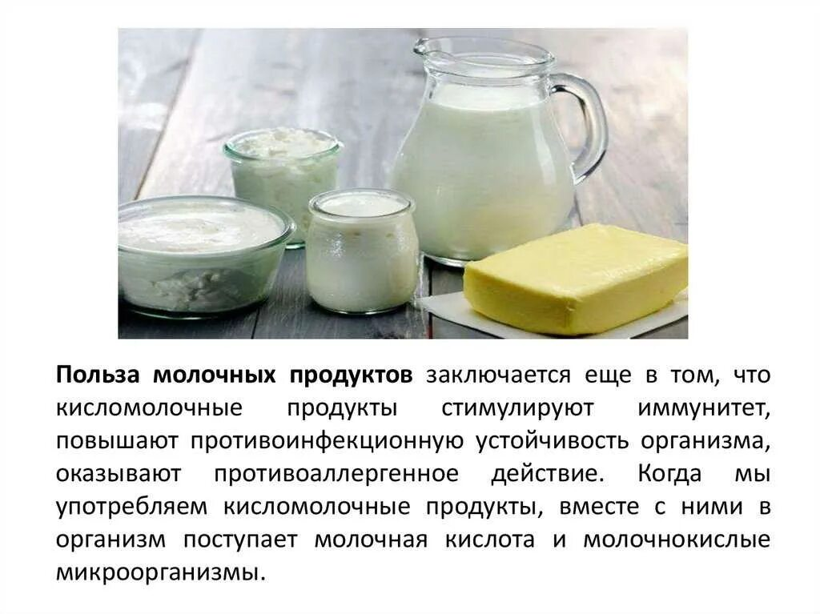

Slide 34
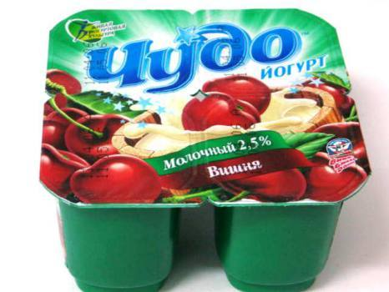
Йогурт - это кисломолочный продукт обычно с фруктовыми добавками.
Йогурты содержат кальций, необходимый для формирования и укрепления костей, а также для роста зубов, и витамин В2, который благотворно влияет на рост детского организма.
Благодаря употреблению йогурта в организм поступают пробиотики — вещества, которые стимулируют иммунные процессы и обеспечивают нормальное пищеварение как у детей, так и у взрослых.

Slide 35
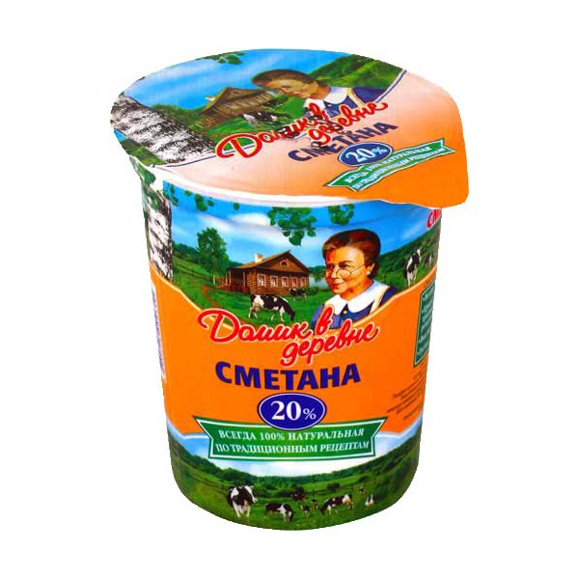
Сметана содержит ценные витамины: А, Е, В2, В12, С, РР, а также кальций, фосфор и железо, необходимые растущему организму.

Slide 36

Среди всех кисломолочных продуктов, выпускаемых сегодня в мире, кефир может по праву занять первое место.
В составе кефира есть много полезного для нашего здоровья.

Slide 37
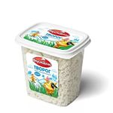
Творог – один из самых полезных кисломолочных продуктов. Творог богат кальцием и фосфором, без которых невозможно полноценное формирование костной системы. Эти вещества необходимы детям в период роста костей, в том числе и зубов.

Slide 38
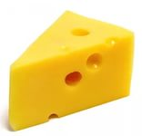
Сыр один из наиболее древних продуктов питания человека. В мире более двухсот тысяч сортов этого кисломолочного продукта.

Slide 39
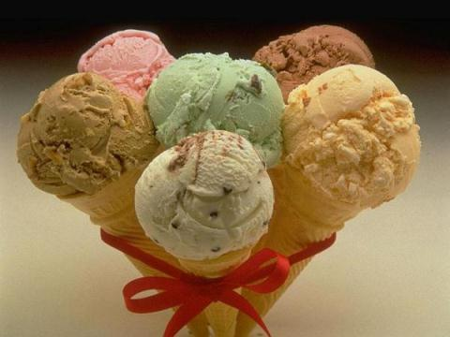
Мороженое – любимое лакомство, как детей, так и взрослых. В мороженом содержится большое количество витаминов. Кроме этого, одна порция мороженого хорошо успокаивает нервы и поднимает настроение.

Slide 40
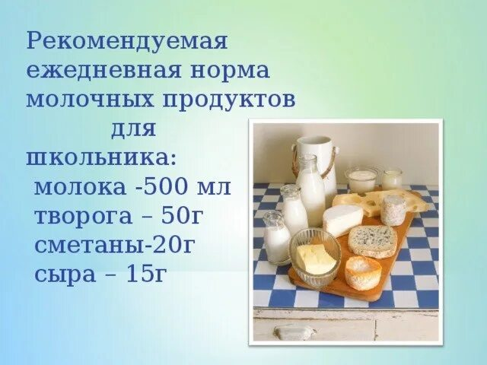

Slide 41
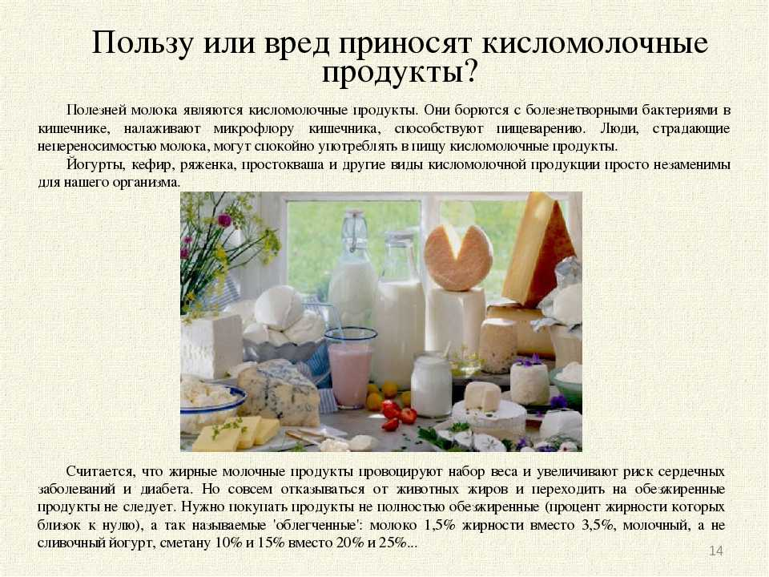

Slide 42
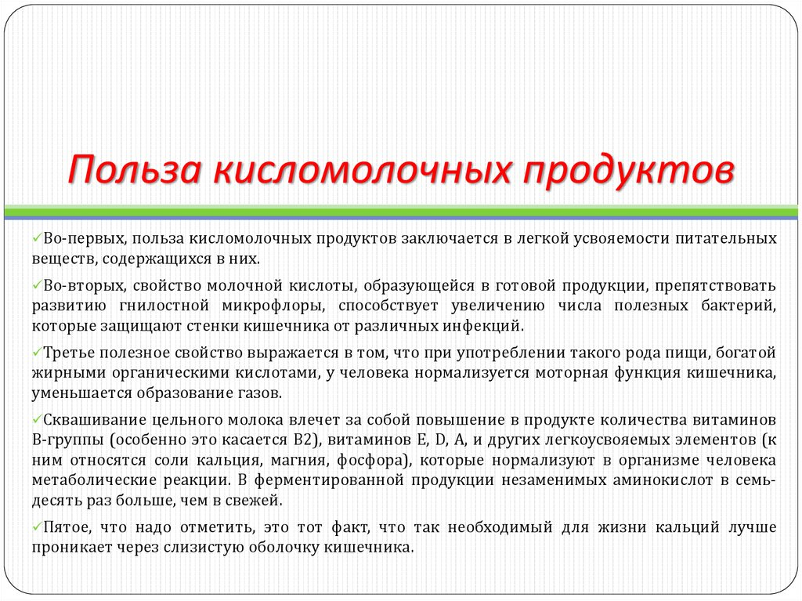

Slide 43
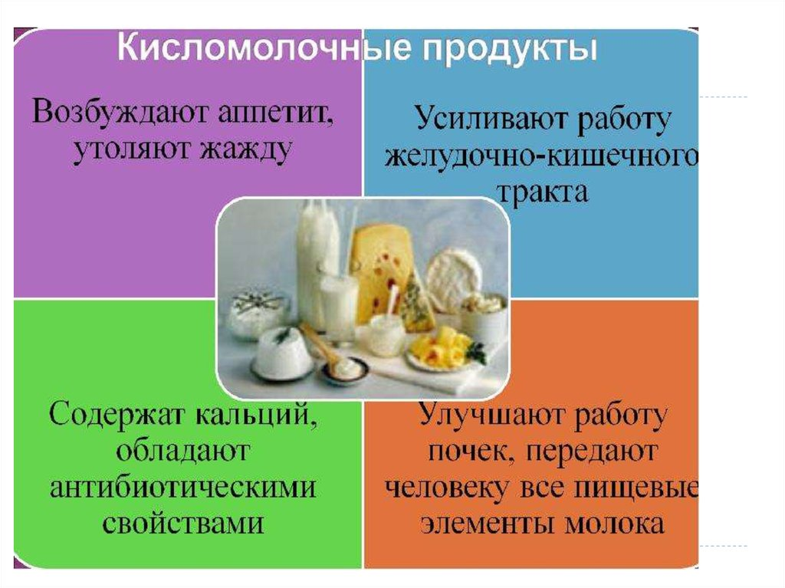

Slide 44
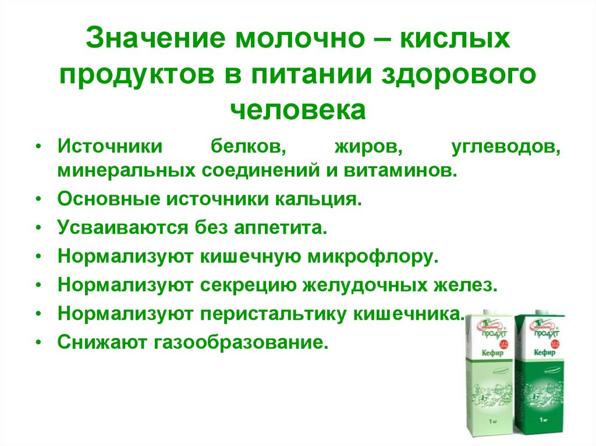

Slide 45
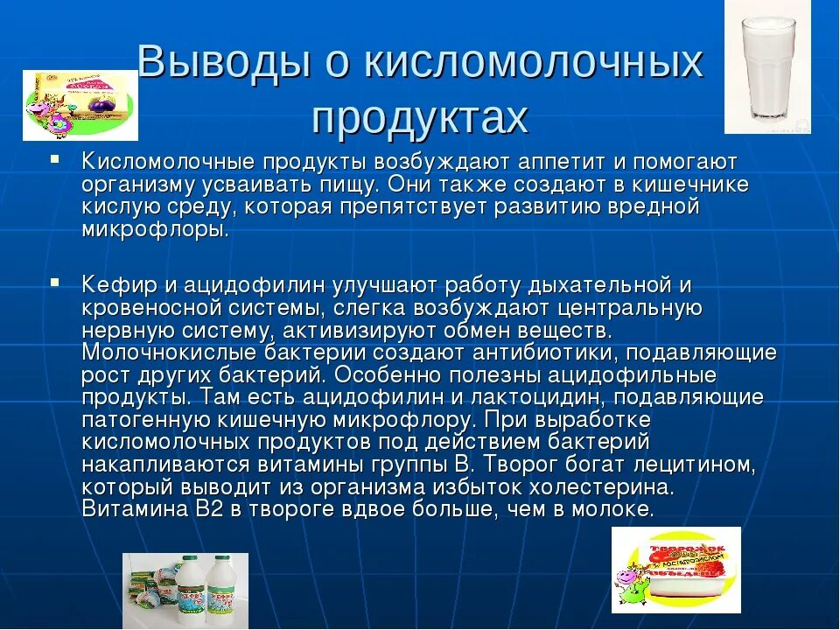

Slide 46
Физическая минутка

Slide 47


Slide 48
Практическое задание
Составление технологической карты

Slide 49
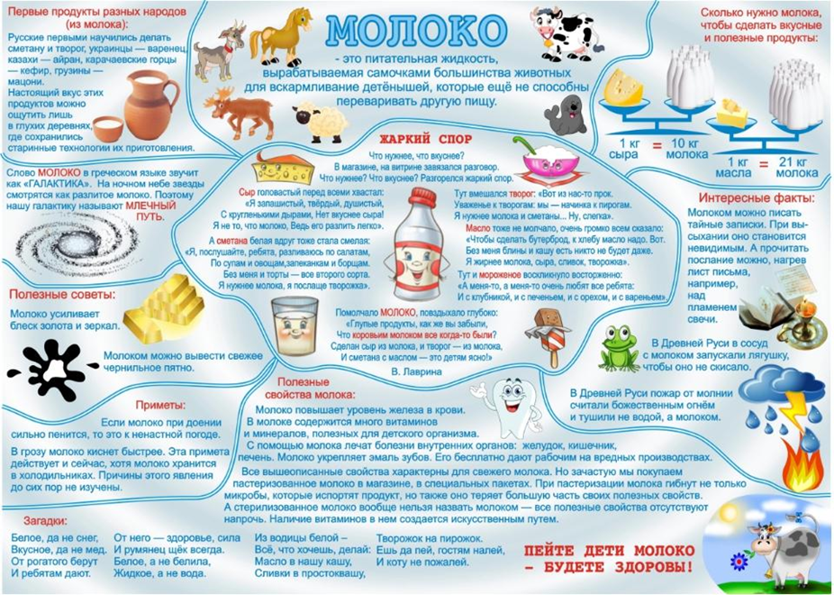

Slide 50
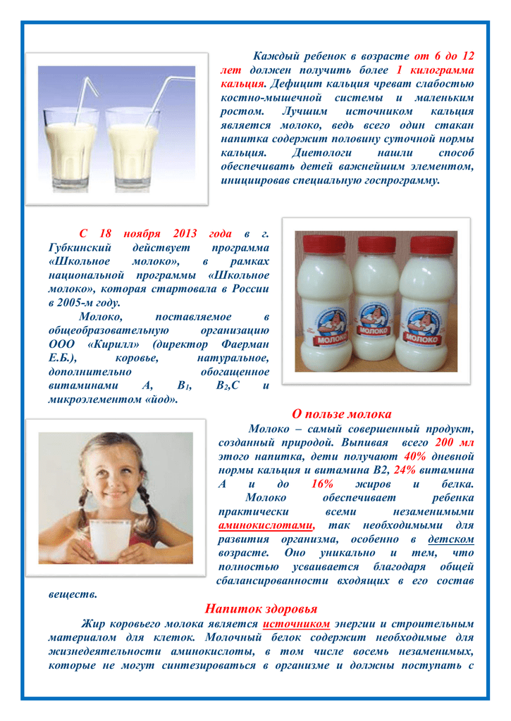

Slide 51


Slide 52
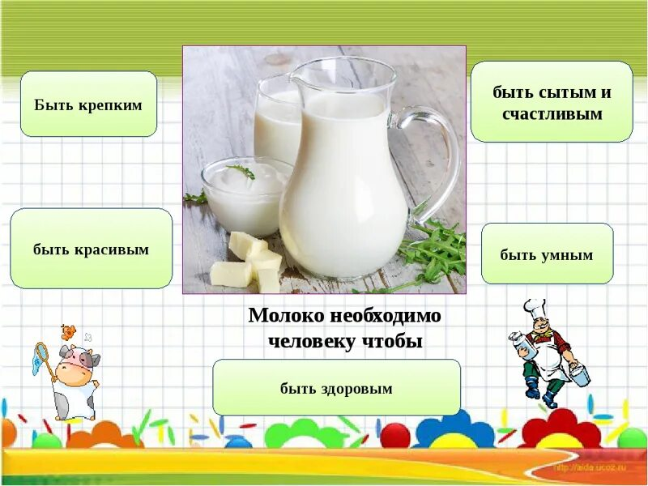

Slide 53


Slide 54


Slide 55
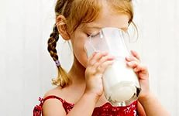
Пейте, дети, молоко
Будете здоровы!

